Slide 1
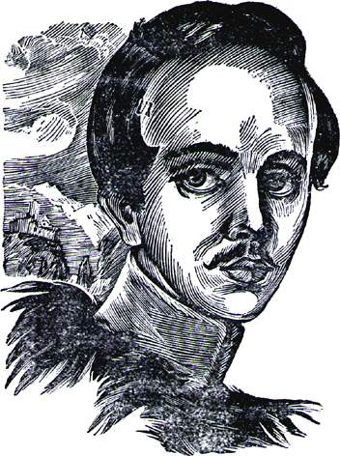
Брейн- ринг по жизни и творчеству М.Ю.Лермонтова, посвященный
200 -летию со дня рождения поэта
Гуревич Лариса Ефимовна МОУ « СОШ № 43» Саратов 2014г.

Slide 2
В каком русском городе родился М.Ю.
Лермонтов?
а) В Москве;
б) В Санкт-Петербурге;
в) В Туле;
б) В Пензе.

Slide 3
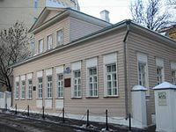
В Москве

Slide 4
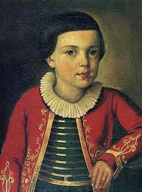
► Где прошло детство М.Ю. Лермонтова?
а) В Ясной поляне;
б) В Абрамцево;
в) В Тарханах;
г) В Пенатах.

Slide 5
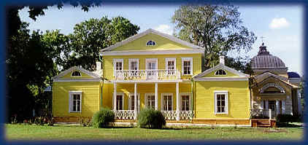
В Тарханах

Slide 6
► Кто воспитывал Михаила Юрьевича?
а) Мама;
б) Отец;
в) Бабушка

Slide 7
Бабушка

Slide 8
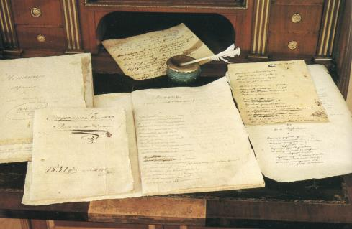
►В каком возрасте Михаил Лермонтов составил
первый рукописный сборник своих произведений?
а) В 12 лет;
б) В 15 лет;
в) В 18 лет;
г) В 22 года.

Slide 9
В 12 лет

Slide 10
► Кем НЕ являлся М.Ю. Лермонтов?
а) Поэтом;
б) Драматургом;
в) Художником;
г) Учёным.

Slide 11
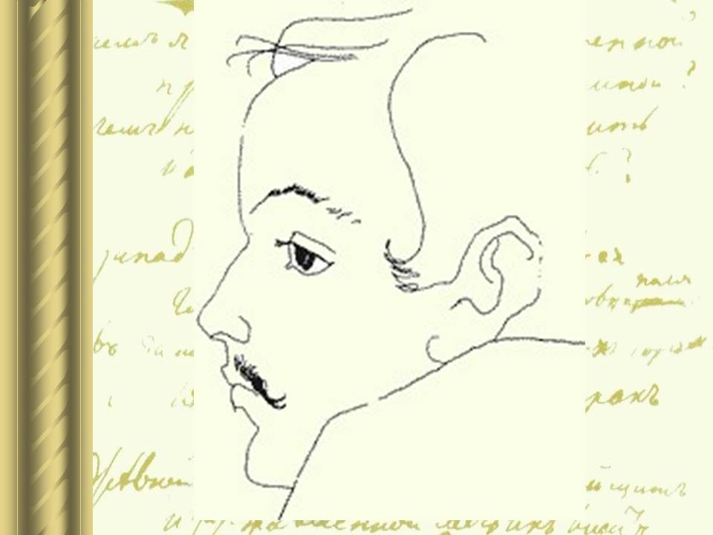
Учёным

Slide 12
► Какими европейскими языками владел М.Ю.
Лермонтов?
а) Английским и испанским;
б) Французским и немецким;
в) Итальянским и венгерским;
г) Болгарским и польским.

Slide 13
Французским и немецким

Slide 14
► На каких музыкальных инструментах играл поэт
Лермонтов?
а) Скрипка и фортепиано;
б) Гитара и фортепиано;
г) Аккордеон и мандолина;
г) Кларнет и саксофон.

Slide 15
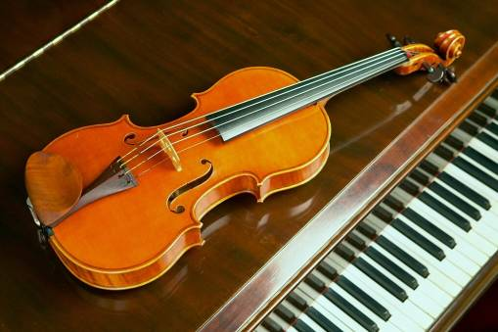
Скрипка и фортепиано

Slide 16
► Какое произведение сделало имя Лермонтова
знаменитым?
а) «Парус»;
б) «Герой нашего времени»;
в) «Маскарад»;
г) «Смерть поэта».

Slide 17
Парус

Slide 18
► Сколько четверостиший в стихотворении М.Ю.
Лермонтова «Парус»?
а) Одно;
б) Два;
в) Три;
г) Четыре.

Slide 19
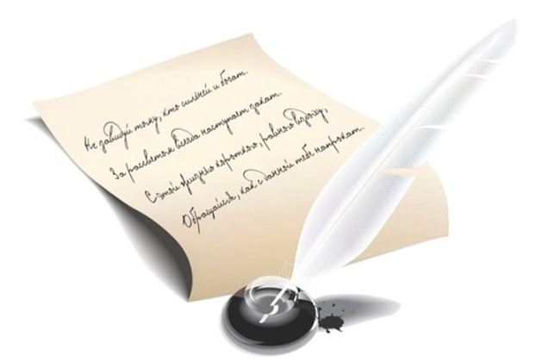
Три
Парус Белеет парус одинокой В тумане моря голубом!.. Что ищет он в стране далекой? Что кинул он в краю родном?.. Играют волны - ветер свищет, И мачта гнется и скрипит... Увы! он счастия не ищет И не от счастия бежит! Под ним струя светлей лазури, Над ним луч солнца золотой... А он, мятежный, просит бури, Как будто в бурях есть покой!

Slide 20
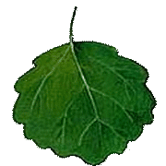
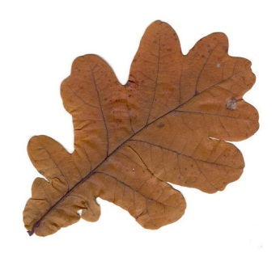
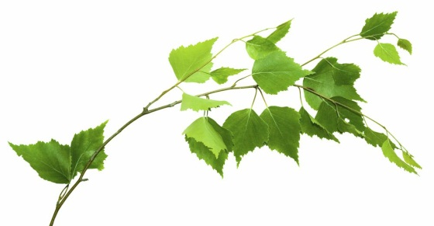
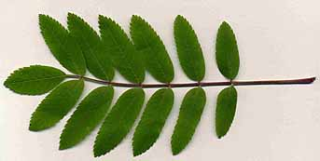
►Какой листок «оторвался от ветки родимой» в
одноименном стихотворении Лермонтова?
а) Кленовый;
б) Дубовый;
в) Берёзовый;
г) Осиновый.

Slide 21
Дубовый

Slide 22
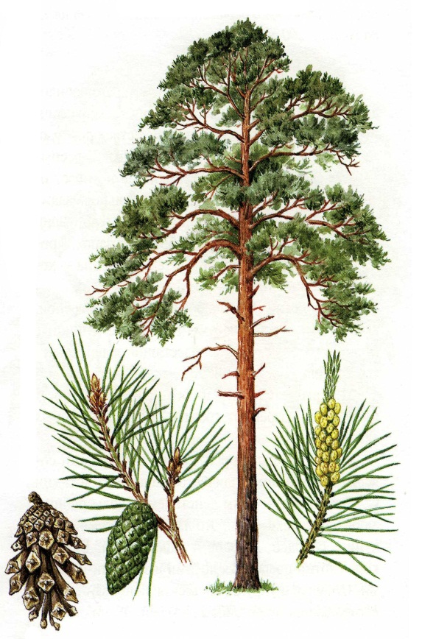
► О каком дереве Лермонтов написал «На Севере
диком стоит одиноко»?
а) Дуб;
б) Ель;
в) Сосна;
г) Клён.

Slide 23
Сосна

Slide 24
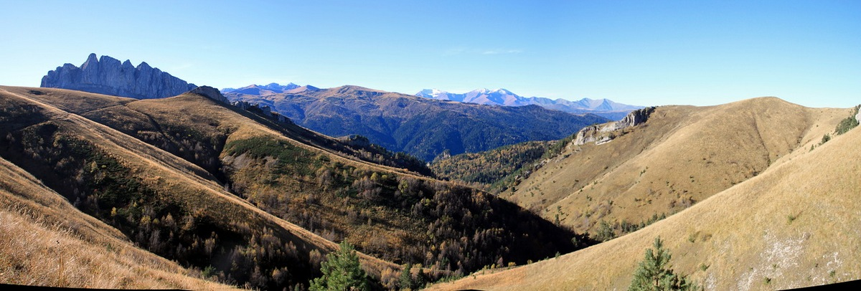
►Горный массив, столь любимый Лермонтовым и
сыгравший в его жизни немаловажную роль, – это:
а) Уральские горы;
б) Кавказ;
в) Карпаты;
г) Альпы.

Slide 25
Кавказ

Slide 26
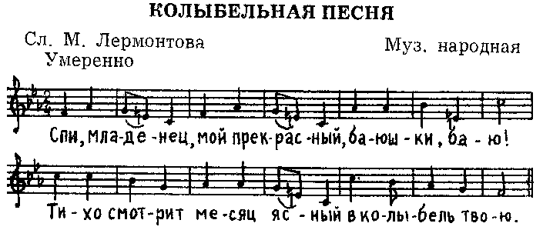
► Какую колыбельную песню написал Михаил Юрьевич Лермонтов?
а) «Гусарская колыбельная»;
б) «Казачья колыбельная»;
в) «Партизанская колыбельная»;
г) «Солдатская колыбельная».

Slide 27
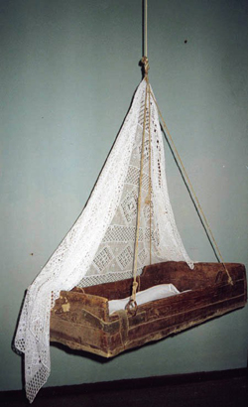
«Казачья колыбельная»

Slide 28
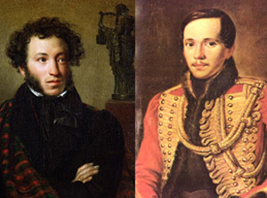
► Какое стихотворение Лермонтов посвятил Пушкину?
а) «Слава»;
б) «Поэт»;
в) «Смерть поэта»;
г) «Пророк».

Slide 29
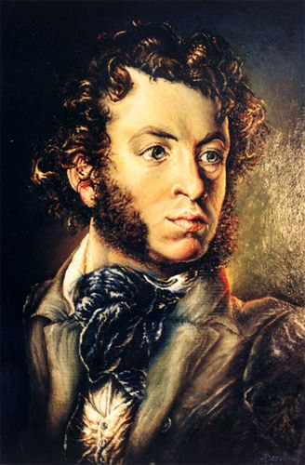
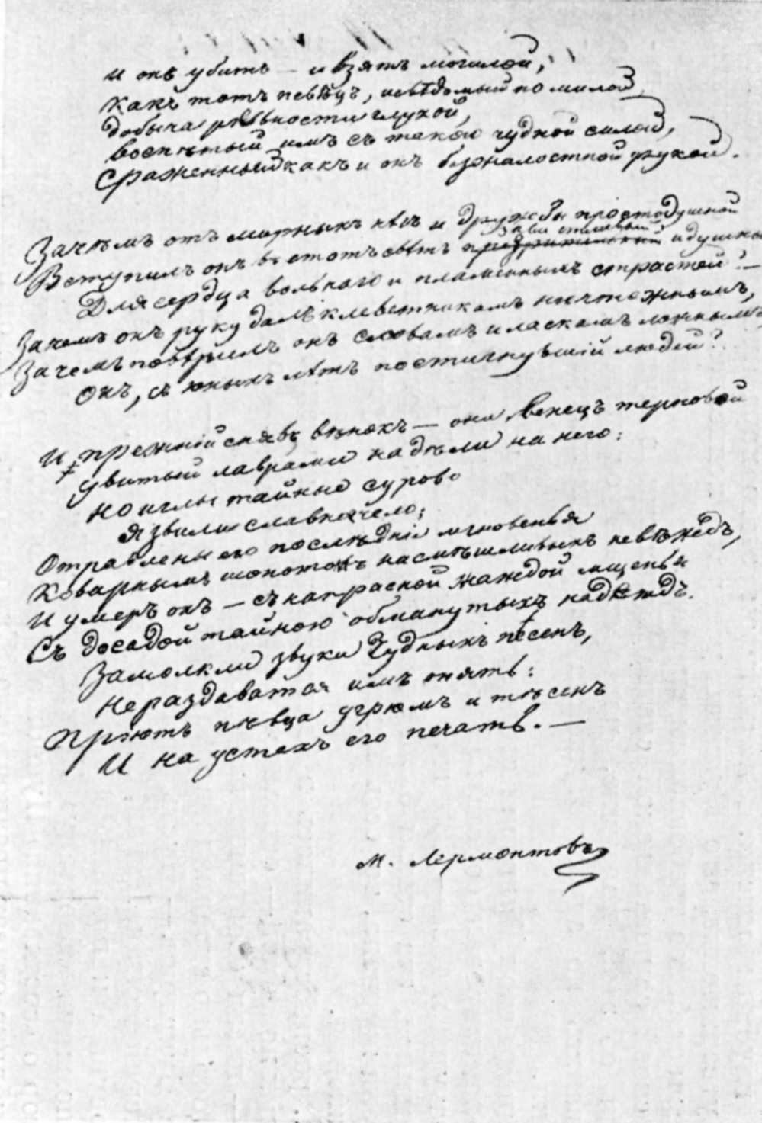
«Смерть поэта»;

Slide 30
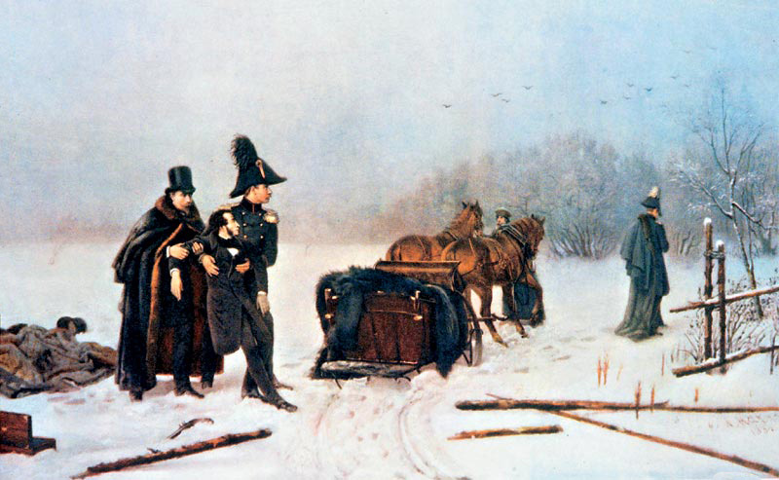
► Где и как погиб М.Ю. Лермонтов?
а) В Тарханах от болезни;
б) В бою при Валерике;
в) В Пятигорске на дуэли;
г) В горах под завалом.

Slide 31
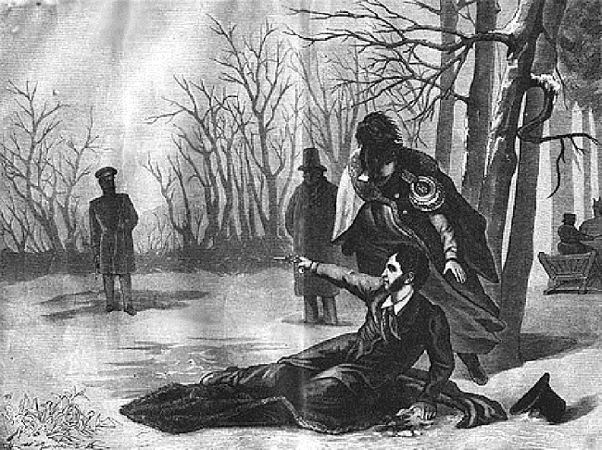
В Пятигорске на дуэли

Slide 32
► Как звали убийцу М.Ю. Лермонтова?
а) Н. Мартынов;
б) К. Данзас;
в) Ж. Дантес;
г) А. Дельвиг.

Slide 33
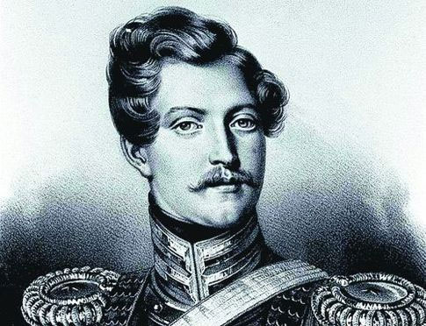
Н. Мартынов

Slide 34
Перед Вами картины известного художника. Назовите фамилию имя отчество художника

Slide 35
М. Ю. Лермонтов

Slide 36
► Какое слово пропущено в лермонтовском
афоризме: «Все это было бы смешно, когда бы не
было так …»
а) Нудно;
б) Трудно;
в) Грустно;
г) Опасно.

Slide 37
Грустно

Slide 38
► Вставьте пропущенное слово в строки
Лермонтова, ставшие афоризмом: «Делить веселье
все готовы. Никто не хочет ... делить».
а) Горе;
б) Труд;
в) Грусть;
г) Срок.

Slide 39
Грусть

Slide 40
► На сколько лет Лермонтов младше Пушкина?
а) На 10 лет;
б) На 15 лет;
в) На 20 лет;
г) На 30 лет.

Slide 41
На 15 лет

Slide 42
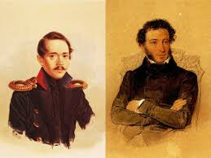
Были ли лично знакомы М.Ю.Лермонтов и А.С.Пушкин

Slide 43
Нет

Slide 44
Доскажи слово!
1.Могучее, лихое племя:
…………..- не вы.
2. Повсюду стали слышны речи:
«Пора добраться до картечи!»
И вот на поле грозной …….
Ночная пала тень.
3. Ведь были ж схватки боевые?
Да, говорят, ещѐ какие!
Недаром помнит вся………….
Про день Бородина!

Slide 45
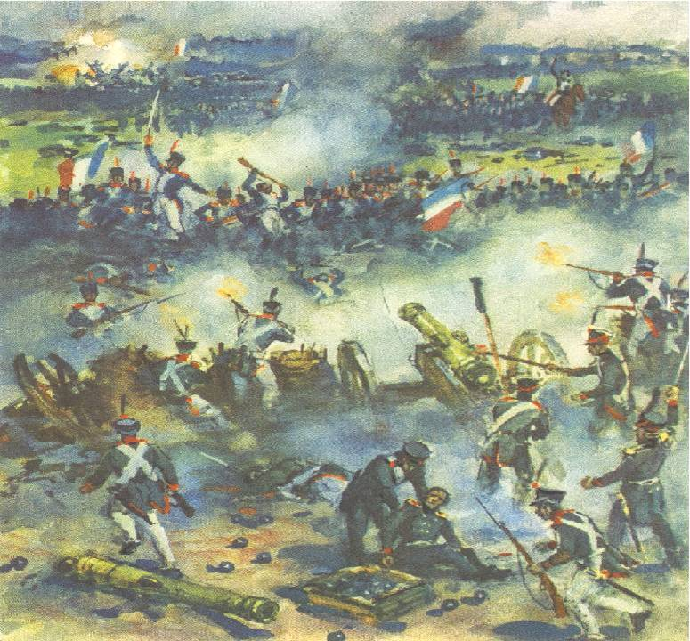
-богатыри -сечи, -Россия

Slide 46
Использованные источники
http://zanimatika.narod.ru/RF25_Lermontov.htm
chttp://nsportal.ru/shkola/literatura/library/2013/06/08/viktoriny-po-tvorchestvu-myulermontova
http://podverbnayai.jimdo.com/
http://yandex.ru/images/search?img

Slide 47
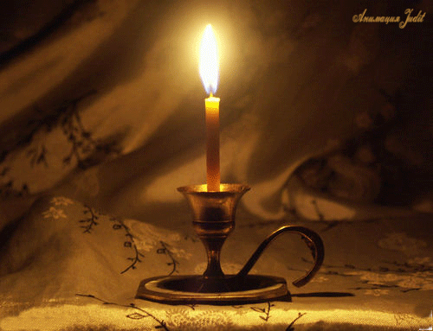
Спасибо за внимание!

